Slide 1

План дій. Поняття алгоритму. Алгоритми і виконавці

Slide 2
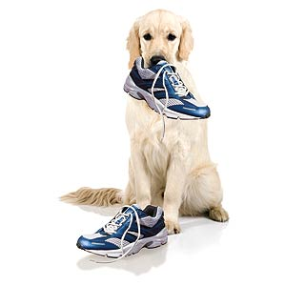
Алгоритм
1. Знайди капці.
2. Візьми капці.
3. Принеси до мене капці.
4. Поклади капці.
Завдання виконане!
Алгоритм – це послідовність команд, що дає змогу розв’язати певну задачу

Slide 3

Фокус? Алгоритм!
Загадай число
Помнож його на 3
Додай 45
Помнож на 2
Розділи на 6
Відніми те число, яке задумав/ла
15!

Slide 4
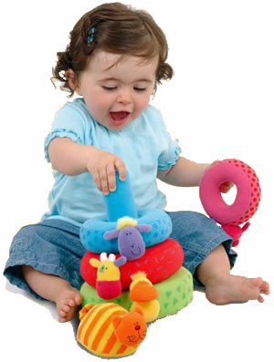
Алгоритми і виконавці
порядок дій, що дає змогу виконати певну задачу
ті, хто виконує алгоритми
1. Візьми найбільше колесо
і надінь його на стрижень.
2. Візьми середнє колесо і
надінь його на стрижень.
3. Візьми найменше колесо і
надінь його на стрижень

Slide 5
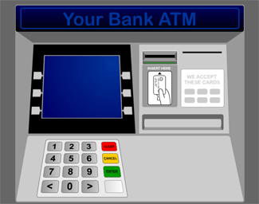
Алгоритми і виконавці
1. Чекай введення пластикової картки.
2. Чекай введення коду доступу.
3. Чекай введення суми.
4. Видай гроші
1. Знайди телефонний апарат.
2. Набери номер 101 і чекай
відповіді.
3. Чітко повідом, що сталося і адресу, за якою відбувається пожежа

Slide 6
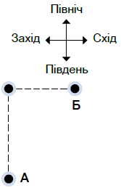

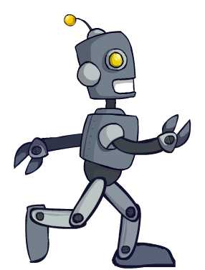
Алгоритми і виконавці
1. Йди вгору по вулиці до першого повороту.
2. Поверни праворуч.
3. Йди по вулиці до будинку № 10.
1. Установи напрям руху на північ.
2. Рухайся прямо 300 м.
3. Установи напрям руху на схід.
4. Рухайся прямо 200 м

Slide 7
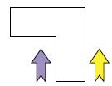
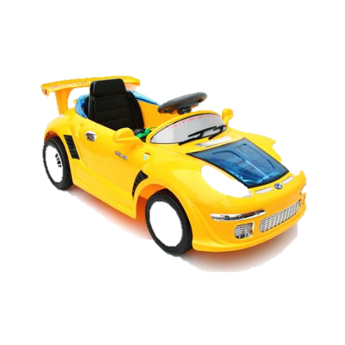
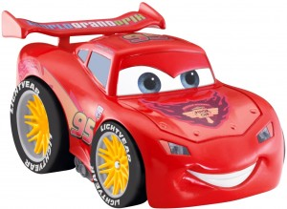
Система команд
Виконавець № 1 вміє виконувати команди:
Поверни праворуч.
Їдь уперед.
Їдь уперед
Поверни праворуч
Поверни праворуч
Поверни праворуч
Їдь уперед
Виконавець № 2 вміє виконувати команди:
Поверни праворуч.
Поверни ліворуч.
Їдь уперед.
Їдь уперед
Поверни ліворуч
Їдь уперед

Slide 8
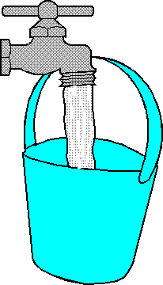
Алгоритм наповнення відра водою
1. Візьми відро.
2. Постав під кран з водою.
3. Чекай, поки відро наповниться.
4. Відкрий кран з водою.
5. Закрий кран.
?

Slide 9
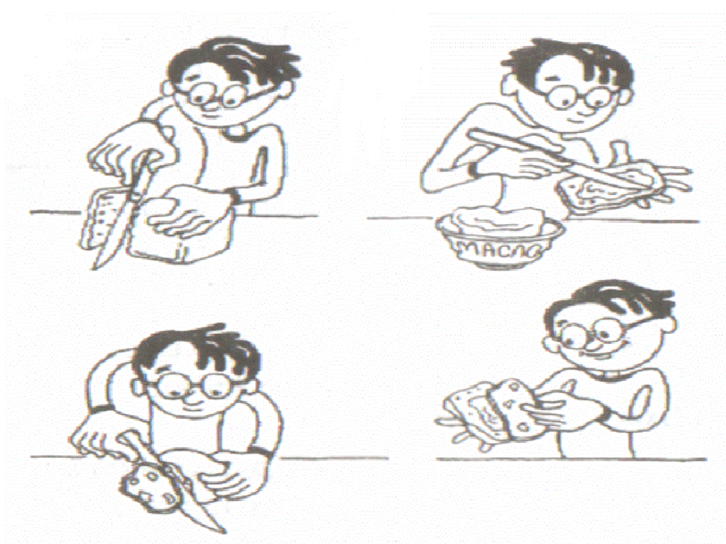
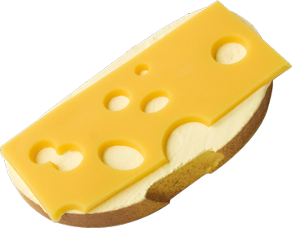
Склади алгоритм приготування бутерброда із сиром.

Slide 10

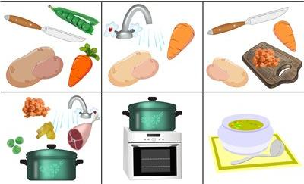
Розглянь малюнки. Склади до процесу алгоритм

Slide 11
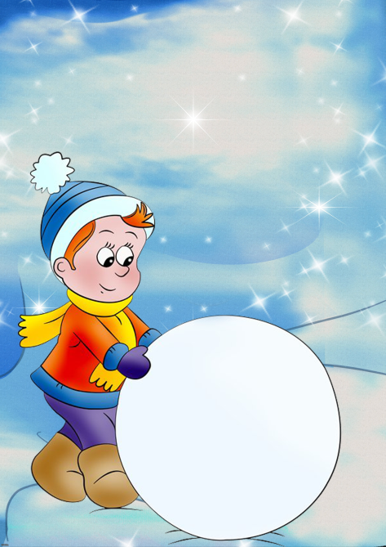
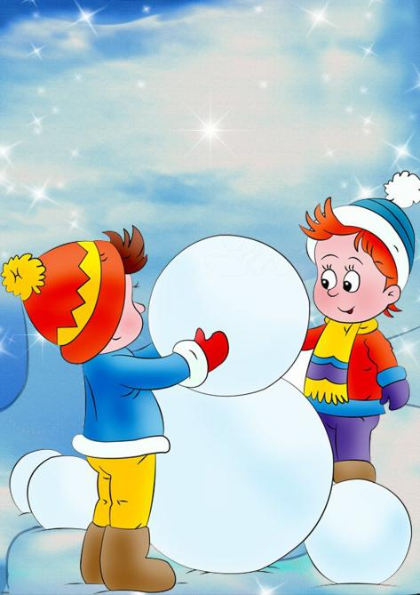
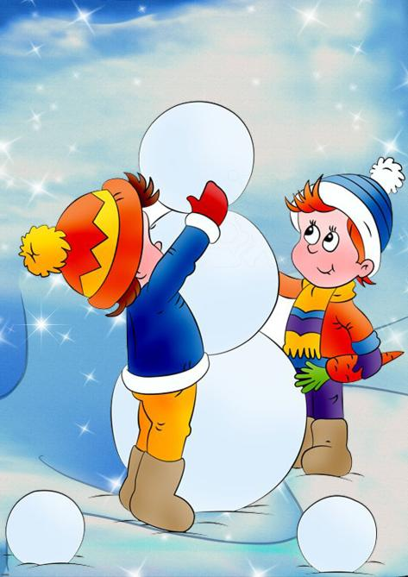
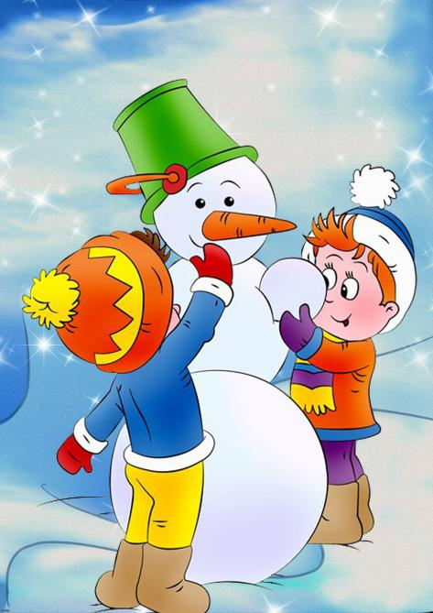
Розглянь малюнки. Склади до процесу алгоритм

Slide 12

Розглянь малюнки. Склади до процесу алгоритм

Slide 13
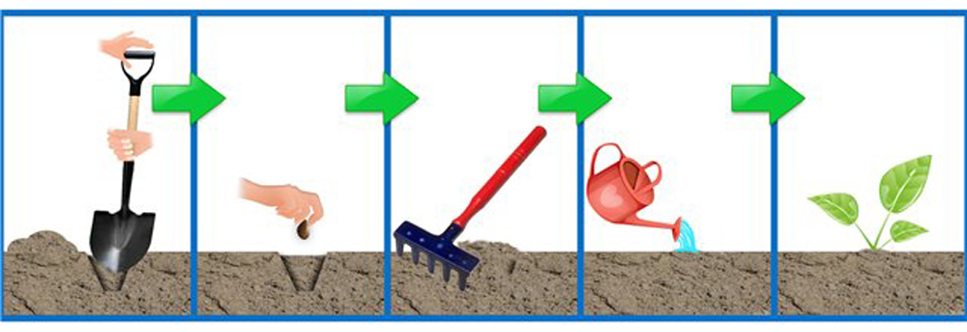
Розглянь малюнки. Склади до процесу алгоритм

Slide 14
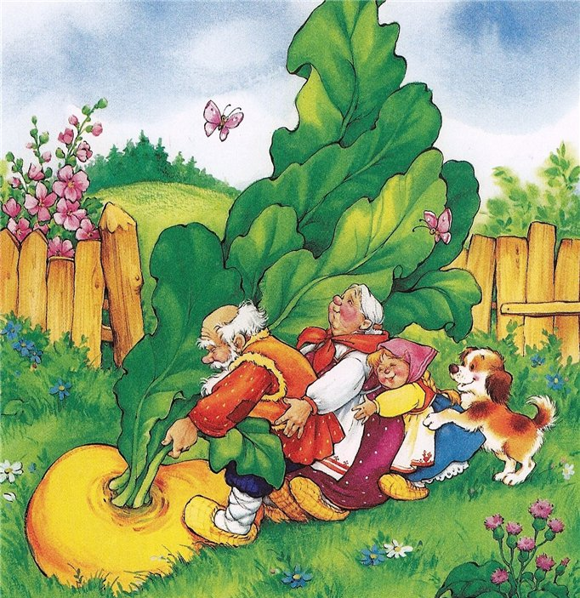
Визнач казку за малюнками. Розкажи казку у вигляді алгоритму
Слова-підказки: садити ріпку, почекати, кликати, тягнути

Slide 15

Склади алгоритм, за яким працює світлофор.

Slide 16

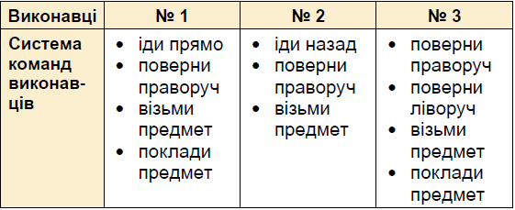
Обери виконавця для виконання кожної задачі та поясни свій вибір
Задачі:
а) Зібрати гриби на галявині.
б) Перенести вантаж з одного складу на інший.
в) Розкласти розсаду квітів у вириті ямки.
г) Розкласти окремо фрукти та овочі.

